Slide 1
SỞ GD&ĐT PHÚ YÊN
TRƯỜNG THPT NGUYỄN THỊ MINH KHAI
CHÀO MỪNG QUÝ THẦY CÔ VỀ DỰ HỘI GiẢNG
GV : Lê Thị Vân Như LỚP : 10A1

Slide 2
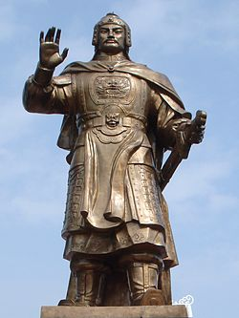
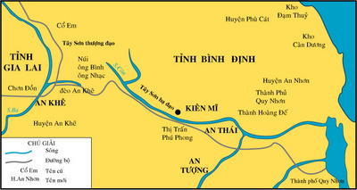
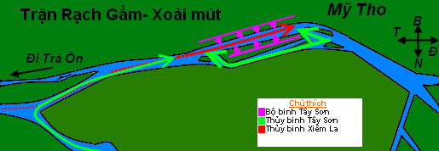
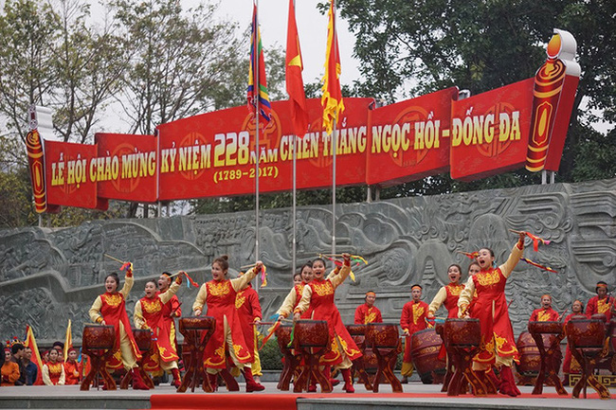

Slide 4
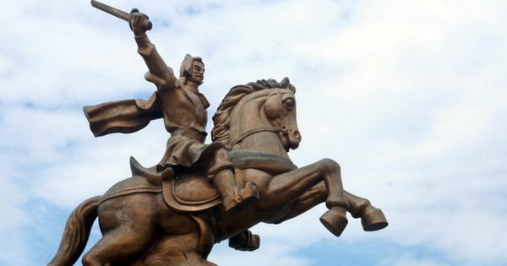
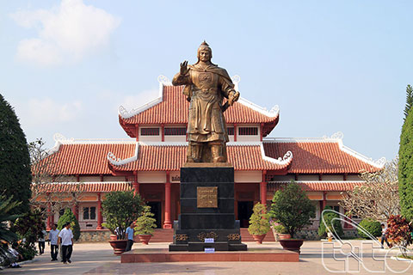
Lịch sử 10
BÀI 23
Tiết 31
PHONG TRÀO TÂY SƠN VÀ SỰ NGHIỆP THỐNG NHẤT ĐẤT NƯỚC, BẢO VỆ TỔ QUỐC CUỐI THẾ KỈ XVIII
(Tiết 1)

Slide 5
Tiết 31 – Bài 23
PHONG TRÀO TÂY SƠN VÀ SỰ NGHIỆP THỐNG NHẤT ĐẤT NƯỚC,
BẢO VỆ TỔ QUỐC CUỐI THẾ KỈ XVIII (Tiết 1)
I . Phong trào Tây Sơn và sự nghiệp thống nhất đất nước cuối thế kỉ XVIII
NỘI DUNG
II. Các cuộc kháng chiến ở cuối thế kỉ XVIII
Kháng chiến chống Xiêm (1785)
Kháng chiến chống Thanh (1789)
III. Vương triều Tây Sơn

Slide 6
Tiết 31 – Bài 23
PHONG TRÀO TÂY SƠN VÀ SỰ NGHIỆP THỐNG NHẤT ĐẤT NƯỚC,
BẢO VỆ TỔ QUỐC CUỐI THẾ KỈ XVIII (Tiết 1)
I . Phong trào Tây Sơn và sự nghiệp thống nhất đất nước
cuối TK XVIII
1. Nguyên nhân

Slide 7
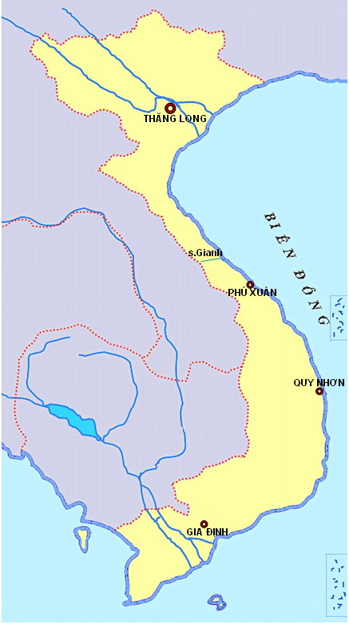
VUA LÊ -
CHÚA TRỊNH
LƯỢC ĐỒ VIỆT NAM
GIỮA TK XVIII
CHÚA NGUYỄN
GHI CHÚ
Đàng Ngoài
Đàng Trong
Ranh giới Trịnh – Nguyễn
Notes:
7

Slide 8
Tiết 31 – Bài 23
PHONG TRÀO TÂY SƠN VÀ SỰ NGHIỆP THỐNG NHẤT ĐẤT NƯỚC,
BẢO VỆ TỔ QUỐC CUỐI THẾ KỈ XVIII (Tiết 1)
I . Phong trào Tây Sơn và sự nghiệp thống nhất đất nước
cuối thế kỉ XVIII
1. Nguyên nhân
Giữa thế kỉ XVIII, chế độ phong kiến ở cả Đàng Trong, Đàng Ngoài lâm vào khủng hoảng sâu sắc.
phong trào nông dân bùng nổ khắp nơi.

Slide 9
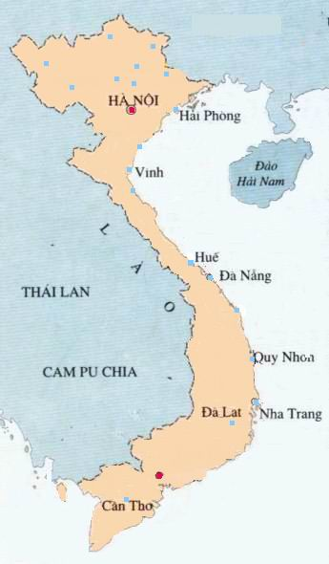
KN Nguyễn Danh Phương (1740-1751)
Vĩnh Phúc,Sơn Tây
KN Hoàng công Chất (1739-1769)
Khoái Châu,Sơn Nam
TRUNG QUOÁC
KN Nguyễn Hữu Cầu(1741-1751)
Hải Dương,Hải Phòng ,Quảng Ninh
KN Lê Duy Mật (1738-1770)
Thanh Hoá, Nghệ An
S. Gianh
KN Chàng Lía
(1770) Quy Nhơn
KN Tây Sơn
(1771-1788)
Tây Sơn (Bình Định)
GIA ĐỊNH
KN Lý Văn Quang
(1747) Gia Định

Slide 10
Tiết 31 – Bài 23
PHONG TRÀO TÂY SƠN VÀ SỰ NGHIỆP THỐNG NHẤT ĐẤT NƯỚC,
BẢO VỆ TỔ QUỐC CUỐI THẾ KỈ XVIII (Tiết 1)
I . Phong trào Tây Sơn và sự nghiệp thống nhất đất nước cuối thế kỉ XVIII
2. Diễn biến
KN Tây Sơn
Năm 1771,
khởi nghĩa nông dân nổ ra ở ấp Tây Sơn (Bình Định).
LƯỢC ĐỒ CĂN CỨ ĐỊA CỦA QUÂN TÂY SƠN

Slide 11
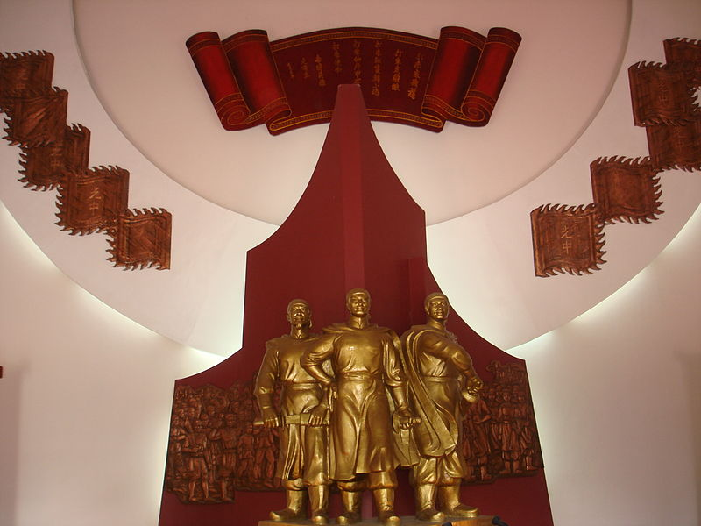
Ba anh em nhà Tây Sơn

Slide 12
Tiết 31 – Bài 23
PHONG TRÀO TÂY SƠN VÀ SỰ NGHIỆP THỐNG NHẤT ĐẤT NƯỚC,
BẢO VỆ TỔ QUỐC CUỐI THẾ KỈ XVIII (Tiết 1)
I . Phong trào Tây Sơn và sự nghiệp thống nhất đất nước cuối thế kỉ XVIII
2. Diễn biến
Năm 1771,
khởi nghĩa nông dân nổ ra ở ấp Tây Sơn (Bình Định).
CUỐI 1773
LƯỢC ĐỒ CĂN CỨ ĐỊA CỦA QUÂN TÂY SƠN

Slide 13
2. Diễn biến
VUA LÊ - CHÚA TRỊNH
Năm 1771, khởi nghĩa nông dân nổ ra ở ấp Tây Sơn (Bình Định).
1786 - 1788
Khởi nghĩa phát triển nhanh chóng trở thành phong trào lật đổ chúa Nguyễn ở Đàng Trong (1777).
Sông Gianh (Quảng Bình)
Từ năm 1786 - 1788, phong trào Tây Sơn tiến ra Đàng Ngoài, lật đổ chính quyền vua Lê - chúa Trịnh.
1771-1777
3. Kết quả, ý nghĩa
CHÚA NGUYỄN

Slide 14
Tiết 31 – Bài 23
PHONG TRÀO TÂY SƠN VÀ SỰ NGHIỆP THỐNG NHẤT ĐẤT NƯỚC,
BẢO VỆ TỔ QUỐC CUỐI THẾ KỈ XVIII (Tiết 1)
THẢO LUẬN NHÓM
Tại sao nói cuộc tiến quân ra Bắc của phong trào Tây Sơn cũng có nghĩa là thực hiện sứ mệnh thống nhất đất nước ?

Slide 15
3. Kết quả, ý nghĩa
Tiêu diệt các tập đoàn phong kiến trong nước.
Xóa bỏ ranh giới chia cắt đất nước.
Sự nghiệp thống nhất đất nước bước đầu được hoàn thành.
Tây Sơn
GHI CHÚ
Đàng Ngoài
Đàng Trong
Tây Sơn làm chủ
LƯỢC ĐỒ PHONG TRÀO TÂY SƠN
Tây Sơn
Khởi nghĩa Tây Sơn

Slide 16
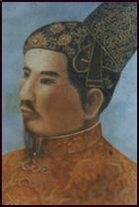
Tiết 31 – Bài 23
PHONG TRÀO TÂY SƠN VÀ SỰ NGHIỆP THỐNG NHẤT ĐẤT NƯỚC,
BẢO VỆ TỔ QUỐC CUỐI THẾ KỈ XVIII (Tiết 1)
II . Các cuộc kháng chiến ở cuối thế kỉ XVIII
1. Kháng chiến chống Xiêm (1785)
a. Nguyên nhân
Nguyễn Ánh cầu viện vua Xiêm
5 vạn quân Xiêm tiến vào nước ta.
NGUYỄN ÁNH

Slide 17
Tiết 31 – Bài 23
PHONG TRÀO TÂY SƠN VÀ SỰ NGHIỆP THỐNG NHẤT ĐẤT NƯỚC,
BẢO VỆ TỔ QUỐC CUỐI THẾ KỈ XVIII (Tiết 1)
II . Các cuộc kháng chiến ở cuối thế kỉ XVIII
1. Kháng chiến chống Xiêm (1785)
a. Nguyên nhân
Nguyễn Ánh cầu viện vua Xiêm
5 vạn quân Xiêm tiến vào nước ta.
b. Diễn biến

Slide 18
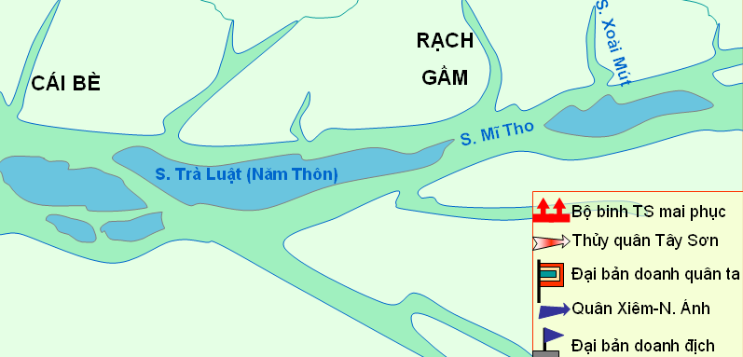
CHIẾN THẮNG RẠCH GẦM – XOÀI MÚT
MĨ THO
TRÀ TÂN
Thới Sơn

Slide 19
CHIẾN THẮNG RẠCH GẦM – XOÀI MÚT
MĨ THO
TRÀ TÂN
Thới Sơn

Slide 20
CHIẾN THẮNG RẠCH GẦM – XOÀI MÚT
MĨ THO
TRÀ TÂN
Thới Sơn

Slide 21
CHIẾN THẮNG RẠCH GẦM – XOÀI MÚT
MĨ THO
TRÀ TÂN
Thới Sơn
Năm 1785, Nguyễn Huệ chỉ huy quân Tây Sơn đánh tan quân Xiêm trong trận Rạch Gầm – Xoài Mút.

Slide 23
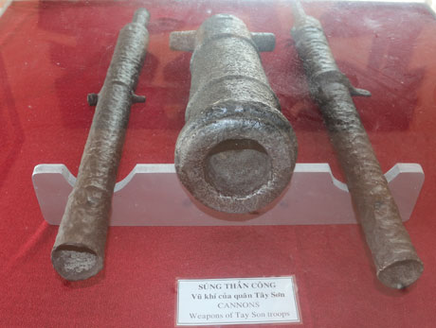
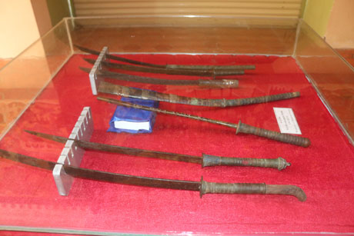
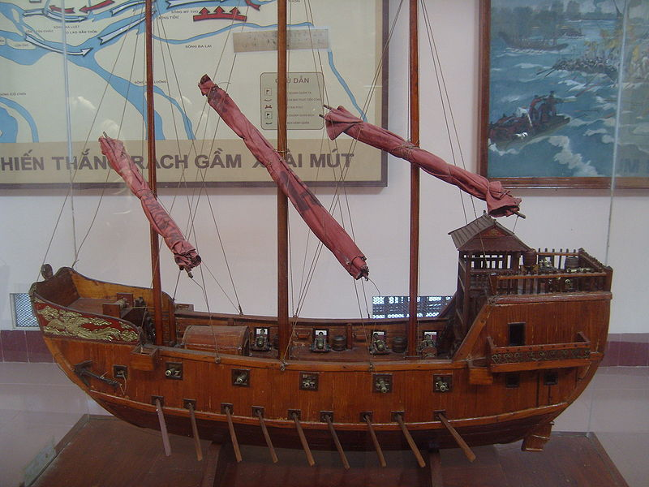
GƯƠM
SÚNG THẦN CÔNG
TÀU CHIẾN (MÔ HÌNH)

Slide 24
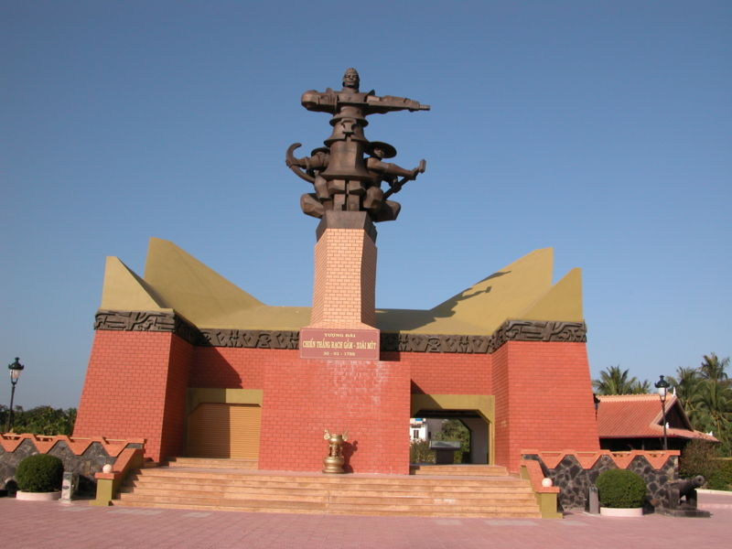
Tượng đài kỷ niệm chiến thắng Rạch Gầm-Xoài Mút ( Mĩ Tho -Tiền Giang)
Tiết 31 – Bài 23
PHONG TRÀO TÂY SƠN VÀ SỰ NGHIỆP THỐNG NHẤT ĐẤT NƯỚC,
BẢO VỆ TỔ QUỐC CUỐI THẾ KỈ XVIII (Tiết 1)
c. Kết quả, ý nghĩa
- Thể hiện tinh thần đấu tranh kiên cường, bất khuất của dân tộc ta.
- Đập tan âm mưu xâm lược của Xiêm, giữ vững nền độc lập dân tộc.
- Thể hiện thiên tài quân sự của Nguyễn Huệ.

Slide 25
Tiết 31 – Bài 23
PHONG TRÀO TÂY SƠN VÀ SỰ NGHIỆP THỐNG NHẤT ĐẤT NƯỚC,
BẢO VỆ TỔ QUỐC CUỐI THẾ KỈ XVIII (Tiết 1)
Đàng Ngoài
Hoàn cảnh lịch sử
Đàng Trong
Lật đổ chúa Nguyễn
Phong trào Tây Sơn
Lật đổ vua Lê – chúa Trịnh
Bước đầu thống nhất đất nước
Nguyên nhân
Kháng chiến chống Xiêm (1785)
Diễn biến
Kết quả
Bảo vệ tổ quốc
Ý nghĩa

Slide 26
BÀI TẬP CỦNG CỐ
Câu 1: Vào giữa thế kỉ XVIII, chế độ phong kiến Đàng Ngoài và Đàng Trong bước vào giai đoạn?
A. Khủng hoảng sâu sắc
B. Suy yếu
C. Củng cố và phát triển
D. Phát triển mạnh mẽ

Slide 27
BÀI TẬP CỦNG CỐ
Câu 2: Vào năm 1771, nổ ra cuộc khởi nghĩa nông dân nào dưới đây?
A. Khởi nghĩa Lê Duy Mật
B. Khởi nghĩa Nguyễn Danh Phương
C. Khởi nghĩa chàng Lía
D. Khởi nghĩa Tây Sơn

Slide 28
BÀI TẬP CỦNG CỐ
Câu 3: Phong trào Tây Sơn đã lật đổ những chính quyền phong kiến nào?
A. Lê – Trịnh
B. Lê – Trịnh, Mạc
C. Lê – Trịnh, Nguyễn
D. Trịnh – Nguyễn

Slide 29
BÀI TẬP CỦNG CỐ
Câu 4: Vào năm 2085, dân tộc ta sẽ kỉ niệm 300 năm sự kiện lịch sử nào?
A. Chiến thắng Chi Lăng – Xương Giang
B. Chiến thắng Tốt Động – Chúc Động
C. Chiến thắng Ngọc Hồi – Đống Đa
D. Chiến thắng Rạch Gầm – Xoài Mút

Slide 30
HƯỚNG DẪN HỌC BÀI
Tiết 31 - Bài 23
PHONG TRÀO TÂY SƠN VÀ SỰ NGHIỆP THỐNG NHẤT ĐẤT NƯỚC,
BẢO VỆ TỔ QUỐC CUỐI THẾ KỈ XVIII (t1)
 BÀI VỪA HỌC:
☞ Phong trào Tây Sơn
☞ Kháng chiến chống Xiêm (1785)
Tiết 32 - Bài 23
PHONG TRÀO TÂY SƠN VÀ SỰ NGHIỆP THỐNG NHẤT ĐẤT NƯỚC, BẢO VỆ TỔ QUỐC CUỐI THẾ KỈ XVIII (tt)
 BÀI SẮP HỌC:
☞ Kháng chiến chống Thanh (1789)
☞ Vương triều Tây Sơn

Slide 31
XIN CHÂN THÀNH CẢM ƠN
QUÝ THẦY, CÔ ĐÃ VỀ DỰ HỘI GiẢNG

